Slide 1
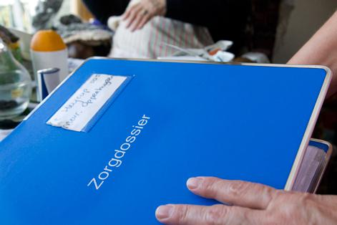
RISICO’S
Geschoolde competenties t.a.v. rapporteren, klinisch redeneren, anamnese-stelling en verpleegplan-opstelling blijven in de hedendaagse praktijk niet gewaarborgd.
Beschikt de wijkverpleegkundige van nu over voldoende competenties t.a.v. het klinisch redeneren?
Is de wijkverpleegkundige van nu zakelijk genoeg om cliënten met een zorgvraag teleur te stellen, door hen te wijzen op hun mogelijkheden t.a.v. zelfredzaamheid en mantelzorg?
Verpleegkundigen koesteren een grote mate van betrokkenheid t.a.v. de cliënten voor wie zij zorgdragen.
Zichtbare Schakel Fase II
Projectsubsidiëring ten gunste van deskundigheidsbevordering voor wijkverpleegkundigen t.a.v. indiceren en organiseren van zorg.

